Slide 1
高校物理
～Introduction～
科学史 ～天動説から地動説へ～
数学史 〜微分積分の歴史～
「学問」とは？
ほうじ茶
@hojicya_appx

Slide 2
科学史 ～天動説から地動説へ～
01
本日の授業内容を覚えてもらうことは求めていません．
「感じて」もらえれば十分です．

Slide 3
宗教上の教え
万能の唯一，神がこの世をお創りになった．
天体の運行は全て神の指示で動いている．
その神の姿を写したとされる人間が住むこの地球こそが，宇宙の中心である．
地球が宇宙の中心なんだから，天体がその周りを回るのは当然なのだ．
https://note.com/yumotsuyo/n/nfddff634716e

Slide 4
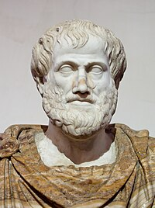
アリストテレス
（B.C. 384-322年）
地球が中心となって
天が動いているんだ！
大きな石は
小さな石よりも
速く落ちるんだ！
https://ja.wikipedia.org/wiki/アリストテレス

Slide 5
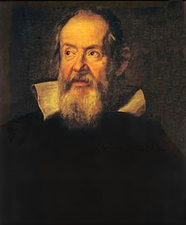
ガリレオ・ガリレイ
（A.D. 1564-1642年）
自分の目で観察して
確かめる！
地球も回転している
のでは？
https://ja.wikipedia.org/wiki/ガリレオ・ガリレイ

Slide 6
物理学とは
自然界に見られる現象の法則性を実験または観測で見出し，数学を用いて記述する．
物理法則では，その正しさが測定の「不確かさ」の範囲で検証される（証明はされない）．
実験物理学者は，物理法則の適応範囲を日々実験によって拡張している．
https://atom.c.u-tokyo.ac.jp/torii/lectures/MC/h25_MC_1-26.pdf
科学はこの宇宙という名の分厚い本の中に書かれていて，
私たちの目の前に開かれている．
しかし，そこに使われている言語を学び文字を解釈しなければ，
誰もその内容を理解出来ない．その言語こそは数学である．
『偽金鑑識官』（1623年）

Slide 7
ガリレオが提唱した「地動説」
最初に地動説を提唱したわけではない．
地動説が有利に働く証拠の発見をした．
望遠鏡を用いて，地動説を発見！
  月に凹凸がある．
  木星の周りを回る4つの衛星がある．
  → 地球を中心に回っていない天体がある．
  金星に満ち欠けがある．
https://news.mynavi.jp/article/20210524-1880725

Slide 8
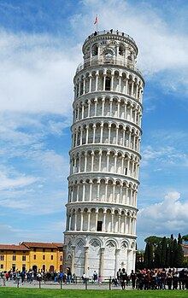
ガリレオが発見した「落体の法則」
ピサの斜塔から，重い鉄の玉と軽い鉄の玉を落とすと同じ時間で落ちることを証明した．
→ 自由落下に質量は関係ない！
https://www.manabinoba.com/science/9720.html

Slide 9
ガリレオが行った実験
同時に落下
10
kg
10
kg
5
kg
5
kg
アリストテレスの価値観：
「重い物体ほど速く落下する！」
10 kgの鉄球が先に落ちる．
https://www.manabinoba.com/science/9720.html

Slide 10
ガリレオが行った実験
思考実験：実際に実験せずにこうなるはずだとして推論を重ね，議論を進めていく方法のこと．
同時に落下
10
kg
アリストテレスの価値観：
「重い物体ほど速く落下する！」
10
kg
5
kg
5
kg
↓
2つの物体を糸で繋いで落とせば
途中で糸が切れる？（思考実験）
https://www.manabinoba.com/science/9720.html

Slide 11
実験してみよう！
落とすものの重さを計る．
3 m 地点から落としてみる．
手を放してから，落ちる時間を計測する．
重さと時間の対応表を作る．
どのような結果が得られたか，考察する．

Slide 12
表の書き方
表題は上に書く．
（表1 or Table1は連番）
図題（写真 or 模式図）は下に書く．（図1 or Fig1は連番）
Table1 質量と落ちる時間の対応
質量 [g]
時間 [s]
何のデータか？
その単位は何か？
明記する．
表の縦線は
書かないこと．

Slide 13
ガリレオが行った実験
同時に落下
10
kg
10
kg
5
kg
5
kg
ガリレオが導いた答え：
「自由落下に重さは関係ない！」
同時に落ちる．
https://www.manabinoba.com/science/9720.html

Slide 14
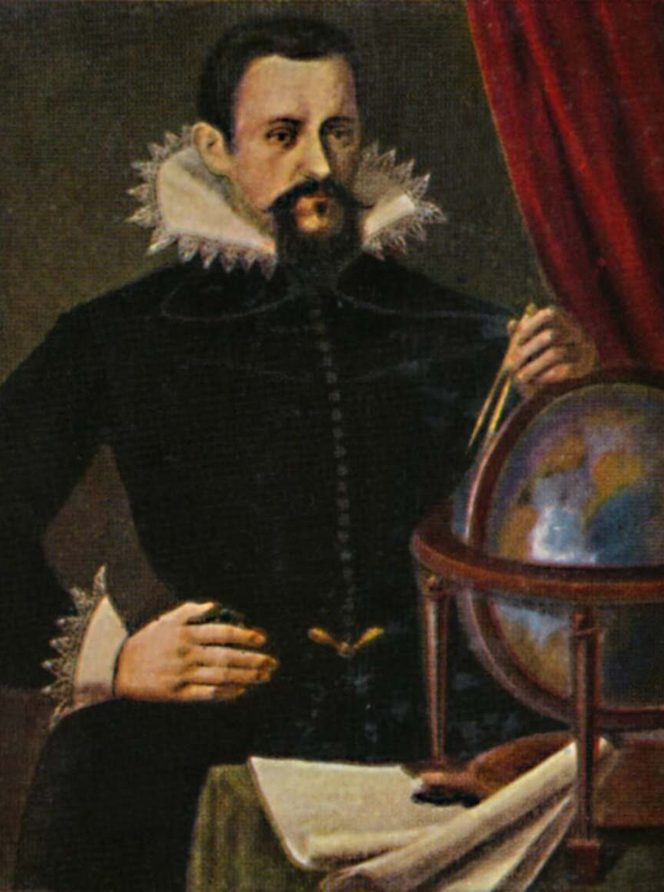
ヨハネス・ケプラー
（A.Ｄ. 1571-1630年）
惑星の公転周期の2乗は，楕円軌道の長半径の3乗に比例する．
（第3則，1619年）
惑星は太陽を焦点とする楕円軌道を描く．
（第1則，1609年）
惑星と太陽を結ぶ線分が掃く面積速度は一定である．
（第2則，1609年）
https://gendai.media/articles/-/129059

Slide 15
ケプラー第2法則
惑星と太陽を結ぶ線分が掃く面積速度は一定である．
線分 OA → OB が作り出す面積のこと．
単位時間あたりでの面積が等しい．
y
B
惑星
b
A
x
–a
O
a
–b

Slide 16
ケプラー第1法則
惑星は太陽を焦点とする楕円軌道を描く．
円軌道
↓
楕円軌道
y
惑星
b
–a
a
x
F’
O
F
太陽
–b

Slide 17
ケプラー第3法則
惑星の公転周期の2乗は，楕円軌道の長半径の3乗に比例する．
長半径 a
短半径 b
1周するまでの時間 T
T² / a³ = const.
y
惑星
b
–a
a
x
O
–b

Slide 18
ヨハネス・ケプラーの功績
ケプラーの法則の発見．
惑星の軌道モデルの完成．
→ このモデルを基にした星表が急速に普及．
光の強さの逆二乗則の発見．
ケプラー式望遠鏡の発明．
1607年の彗星の発見．
→ 後にハレー彗星として知られる．
https://www2.yukawa.kyoto-u.ac.jp/~takehiro.azuma/kagakugijutsu_azuma_slide.pdf

Slide 19
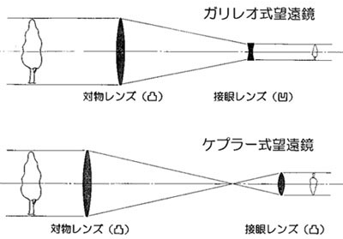
屈折式望遠鏡
ガリレオ式とケプラー式の違い
 | 利点 | 欠点
ガリレオ 式 | 像が上下逆に ならない． | 倍率を高く できない．
ケプラー 式 | 高倍率にしても， 視野が狭くならない． | 像が上下逆に なる．
https://www.city.tottori.lg.jp/www/contents/1425107882625/html/common/54f66b0d076.htm

Slide 20
まだ分からないこと
なぜ，鳥が取り残されないのか？
なぜ，地球は止まらないで動き続けているのか？
なぜ，物体が下に落ちるのか？
↓
「万有引力」「慣性の法則」はまだ知られていない…
→ 運動の動力源を運動霊とした．
https://www2.yukawa.kyoto-u.ac.jp/~takehiro.azuma/kagakugijutsu_azuma_slide.pdf

